Slide 1
Velkommen til gruppetime i IN1000 ☺
23. oktober 2020
Jessie Yue Guan

Slide 2
Planen for i dag
Større komplekse programmer
Objekter inni objekter
__str__ og __eq__

Slide 3
Objekter inni objekter
La oss si at vi har fått et oppdrag i å lage et program for hamsterseksjonen i en dyrebutikk
Hamsterseksjonen består av hyller med hamsterbur som inneholder hamstre
Programmet skal holde styr på hvilke hamstre som er naboer med hverandre
Du har fått informasjon om navn, vekt, og kjønn til alle hamsterne i en tekstfil
Hvilken datastruktur passer best til dette problemet? Hvilke klasser burde vi ha?

Slide 4
Objekter inni objekter
Vi starter med et minimalt program som bare inneholder det som er aller mest nødvendig
For å forenkle problemet antar vi at det alltid er nøyaktig én hamster per bur
Da kan vi si at et hamsterbur representerer en hamster og slå sammen disse klassene
I tillegg antar vi at dyrebutikken bare har én hamsterseksjon så vi trenger ingen klasser for det
Vi skal lage flere versjoner av dette programmet, så vi kan alltids komme tilbake senere og gjøre programmet mer kompleks og virkelighetsnært

Slide 5
Hamster
Hamster skal ha navn, vekt, og kjønn til hamsteren som instansvariabler til å starte med
Den må også vite hvilke bur som ligger over, under, til venstre, og til høyre for den
Først skal vi bare sjekke at en hamster ikke har blitt registrert flere ganger
I tillegg skal vi også kunne få informasjon om hver hamster på en enkel måte
Hamsterbur skal ha en metode som sjekker om to hamstere er like
Den skal også ha en metode som printer ut informasjon om hamsteren som bor der

Slide 6
Hylle
Hylle-klassen skal ha en todimensjonal liste som inneholder Hamster-objekter
Hylle skal med andre ord ha hamsterbur som instansvariabel, i tillegg skal den ha hyllenr
Hylle skal lese inn en fil med informasjon om hamstere og opprette Hamsterbur-objekter
Hylle skal ha en metode som skal sjekke at den samme hamsteren ikke har blitt registrert som bebor av mer enn et bur
Hylle skal ha en metode som printer ut informasjon om alle hamsterne i den hylla

Slide 7
Todimensjonale lister
En todimensjonal aka. nøstet liste aka. lister inni en liste er perfekt for å lagre rutenett, koordinatsystem, hylle med hamsterbur, osv.
I hylle.py lagrer vi hamsterne i en todimensjonal liste med rad og kolonne som indekser
I info.txt har vi ni hamstere, så vi sier at vi har tre rader og tre kolonner
Dette er det minste rutenettet vi kan lage hvor vi kan teste registrering av naboruter
La oss si at den første indeksen representerer rad og den andre indekse kolonne
Her er en tegning av den nøstede lista som et rutenett med indekser for rad og kolonne

Slide 8
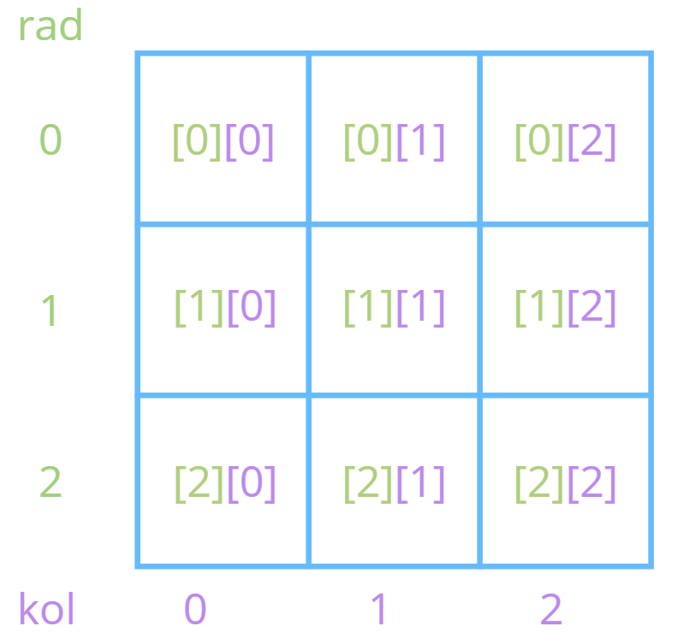
Todimensjonal liste

Slide 9
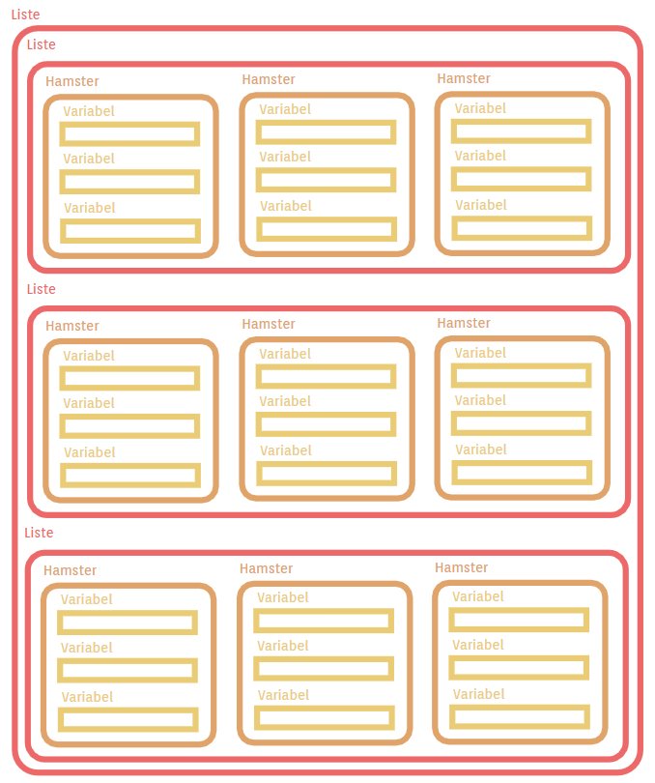
Klassediagram

